Slide 1

Creando rutas hacia la lectura en la Universidad
Mtra. Silvia Clemente Borbolla
Mtra. Irma García León
Dra. María Isabel Jiménez Loya

Slide 2

“¿Quién es un lector auténtico? En primer lugar, es alguien que lee por voluntad propia, porque sabe que leyendo puede encontrar respuestas a sus necesidades de información, de capacitación, de formación, y también por el puro gusto, por el puro placer de leer”.
Felipe Garrido

Slide 3
EE Lectura y Redacción
Unidad de competencia
Contenido
Leer y escribir analítica y críticamente textos académicos y de divulgación, aplicando estrategias para aprender y comunicar los saberes que se generen en un campo de conocimiento, y de esta manera continuar su proceso de formación como persona autónoma y consciente de su realidad individual, ciudadana, académica y profesional.
Potencial epistémico de la lectura y la escritura.
Modos de leer textos académicos.
Propiedades formales y discursivas del texto académico.
Macro, micro y superestructuras textuales.
Aparato crítico
La oralidad planificada

Slide 4
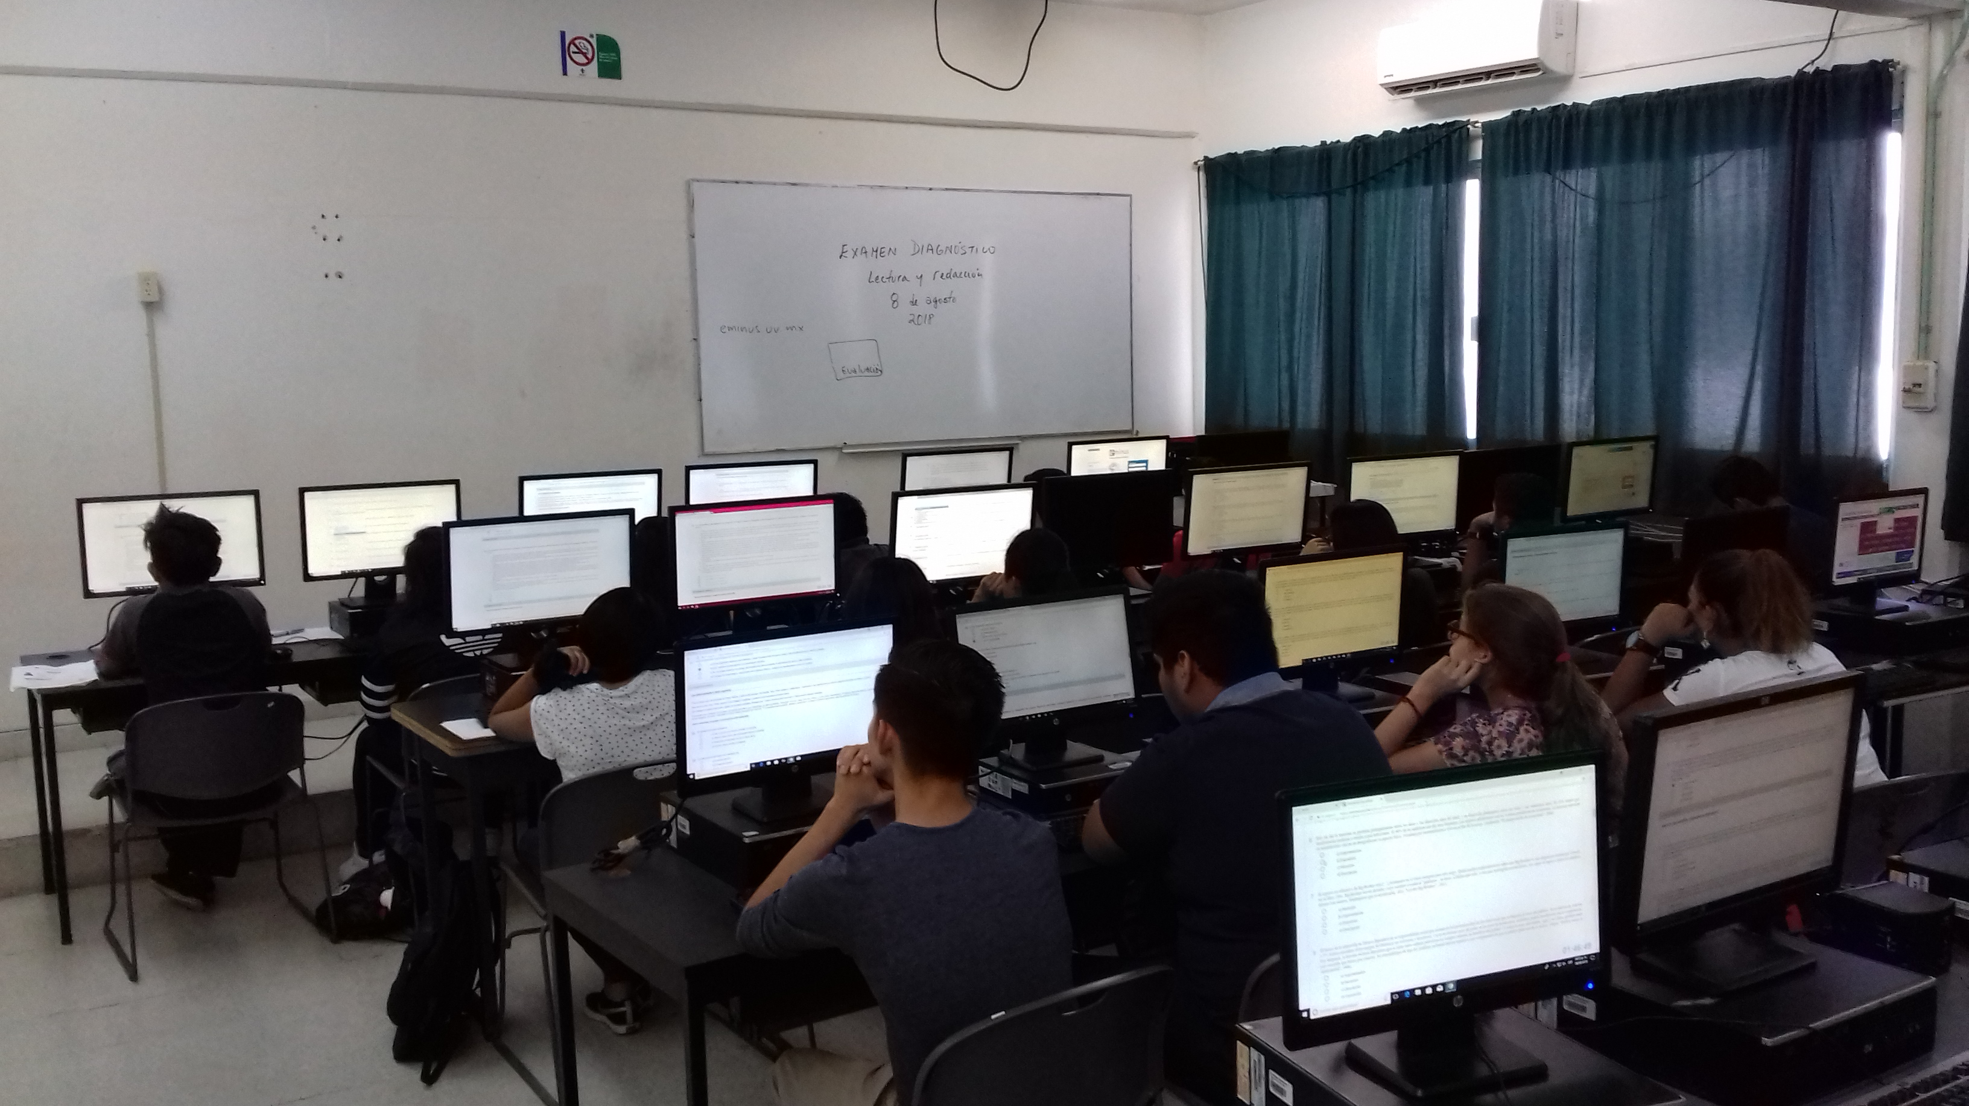
Resultados de examen diagnóstico 2018
Mide habilidades para la comprensión de textos, identificación de estructuras textuales, reconocimientos de modelos de citación y errores en las propiedades del texto, entre otros aspectos.
2,325 jóvenes examinados
65 reactivos
Mayor puntaje: 67.7
Promedio general: 41.4

Slide 5
Resultados del examen diagnóstico 2018

Slide 6
Resultados del examen diagnóstico 2018

Slide 7
Problemáticas
En su mayoría sólo leen textos académicos.
Dificultades para la comprensión lectora.
Falta de habilidades en la búsqueda, procesamiento y manejo de información en diversas fuentes.
Elaboración de fichas
Escaso manejo de las normas de citación
Plagio
Dificultades para la redacción de textos

Slide 8
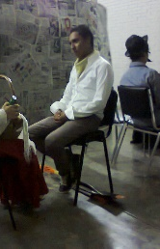
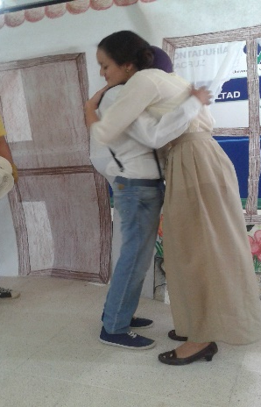
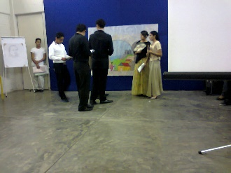
Dramatización
Se realiza la adaptación de una obra literaria y trabajan en la representación de situaciones y personajes.
Al presentar su dramatización, dan a conocer al autor, su biografía y obras destacadas.

Slide 9
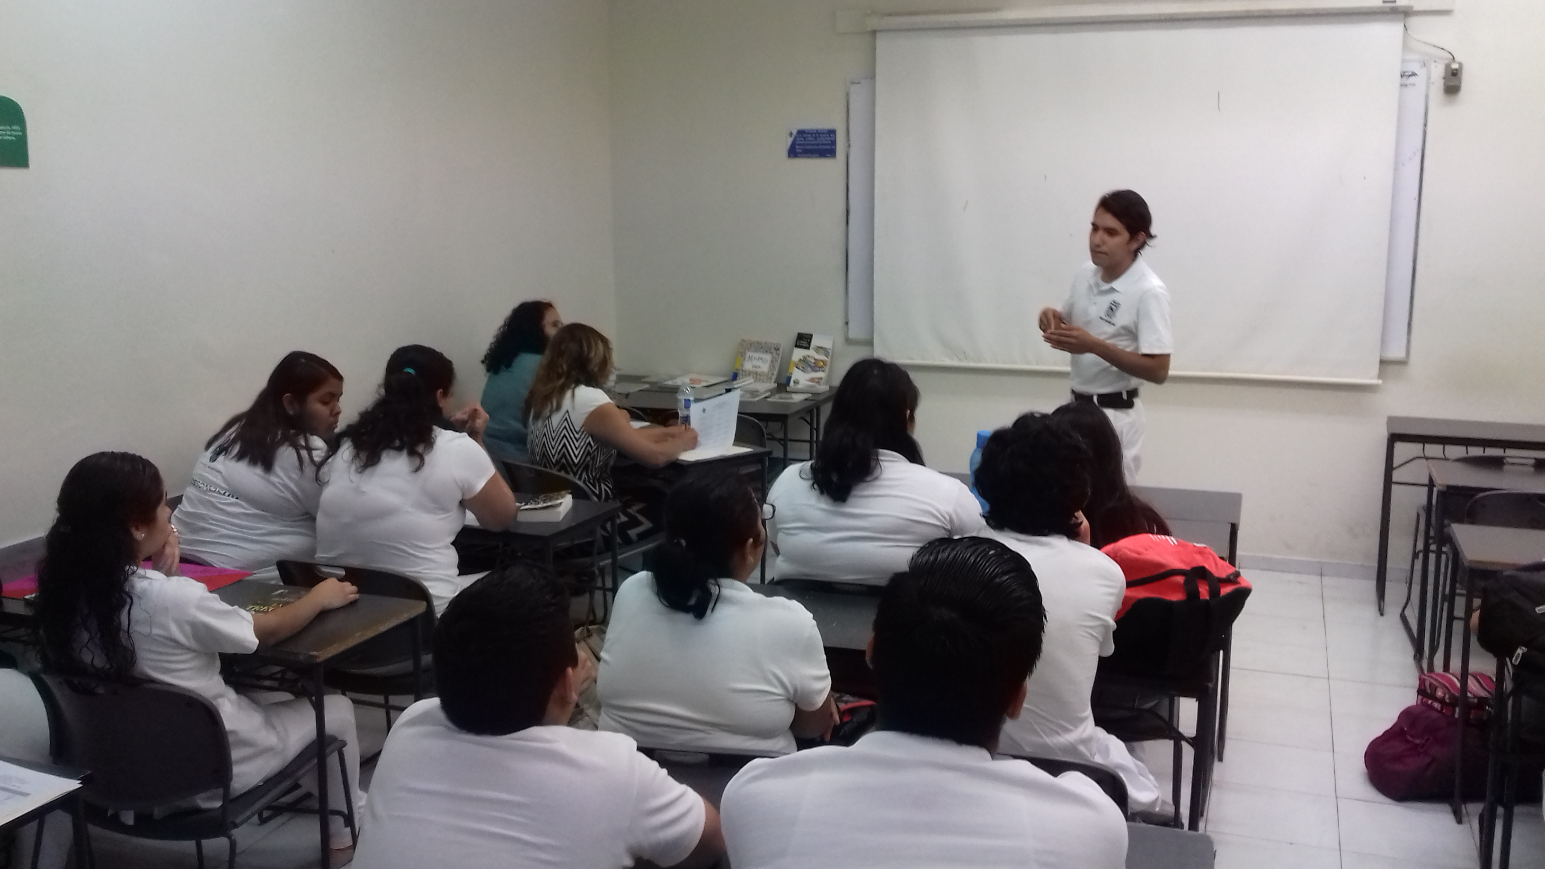
Concursos de recomendaciones literarias
Realizan una exposición oral argumentativa sobre el texto leído, que contenga los siguientes elementos:
Síntesis de la trama
Datos del autor
Análisis del tema, subtemas, personajes y situaciones
Análisis del lenguaje y estilo del autor
Razones por las cuales se recomienda

Slide 10
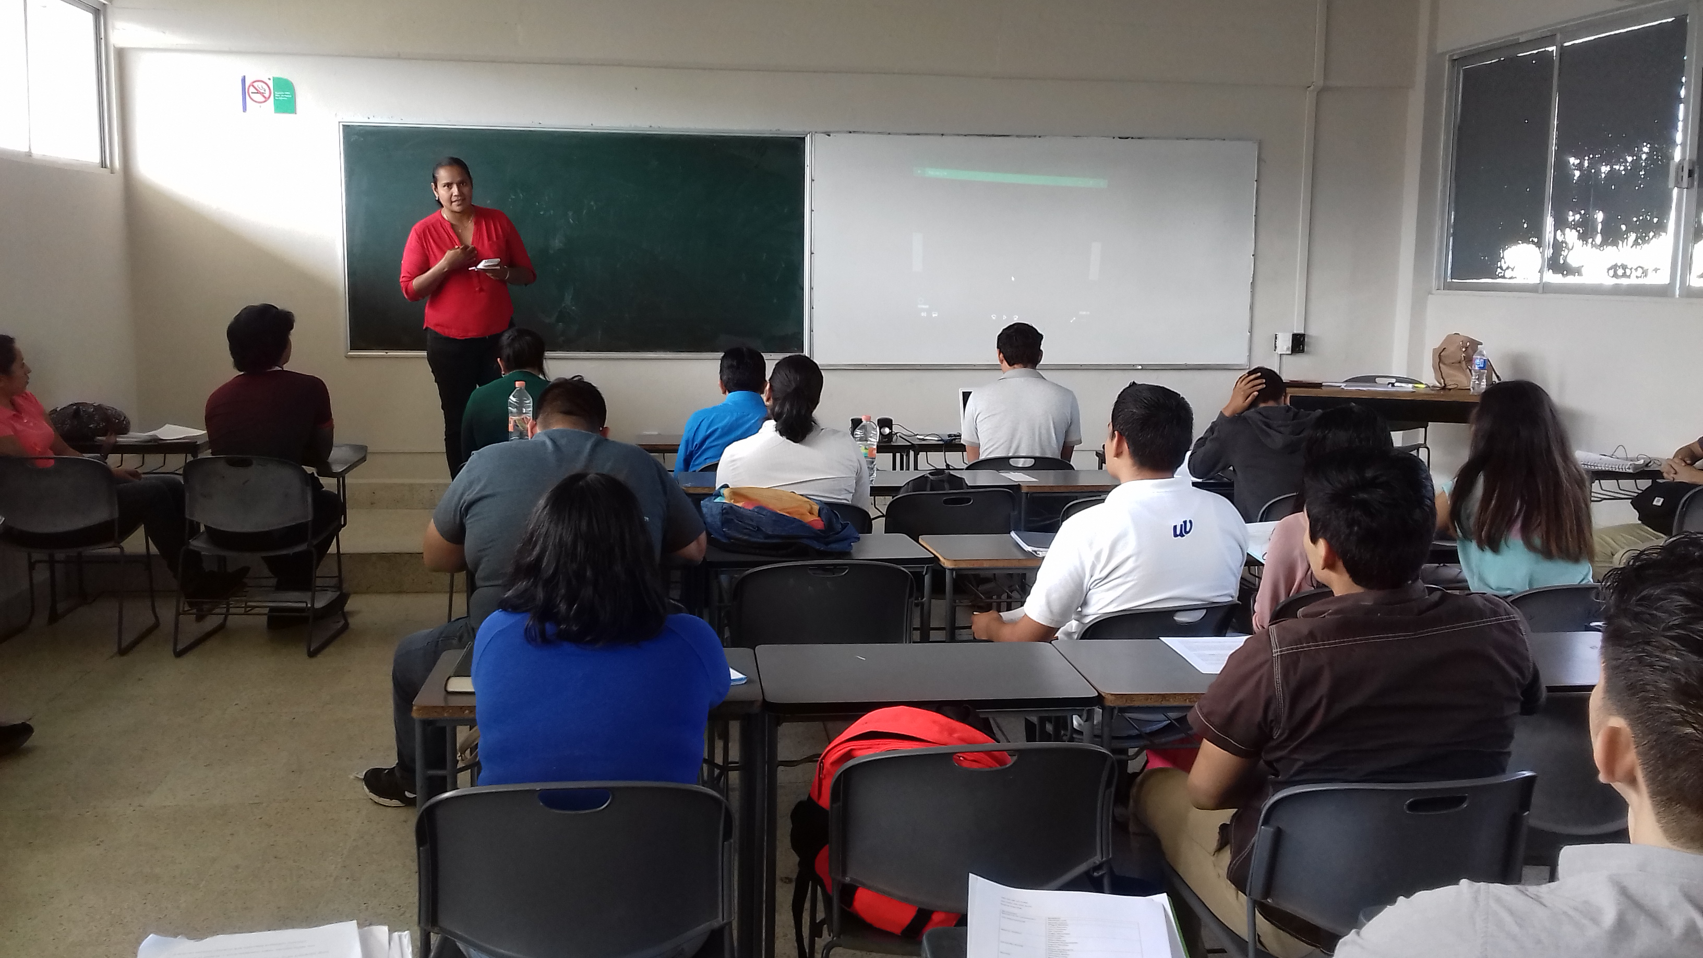
Lectura en voz alta
El propósitos es mejorar el ritmo, la dicción, la entonación, modulación, volumen, etc., con asesoría del docente y retroalimentación del grupo.

Slide 11
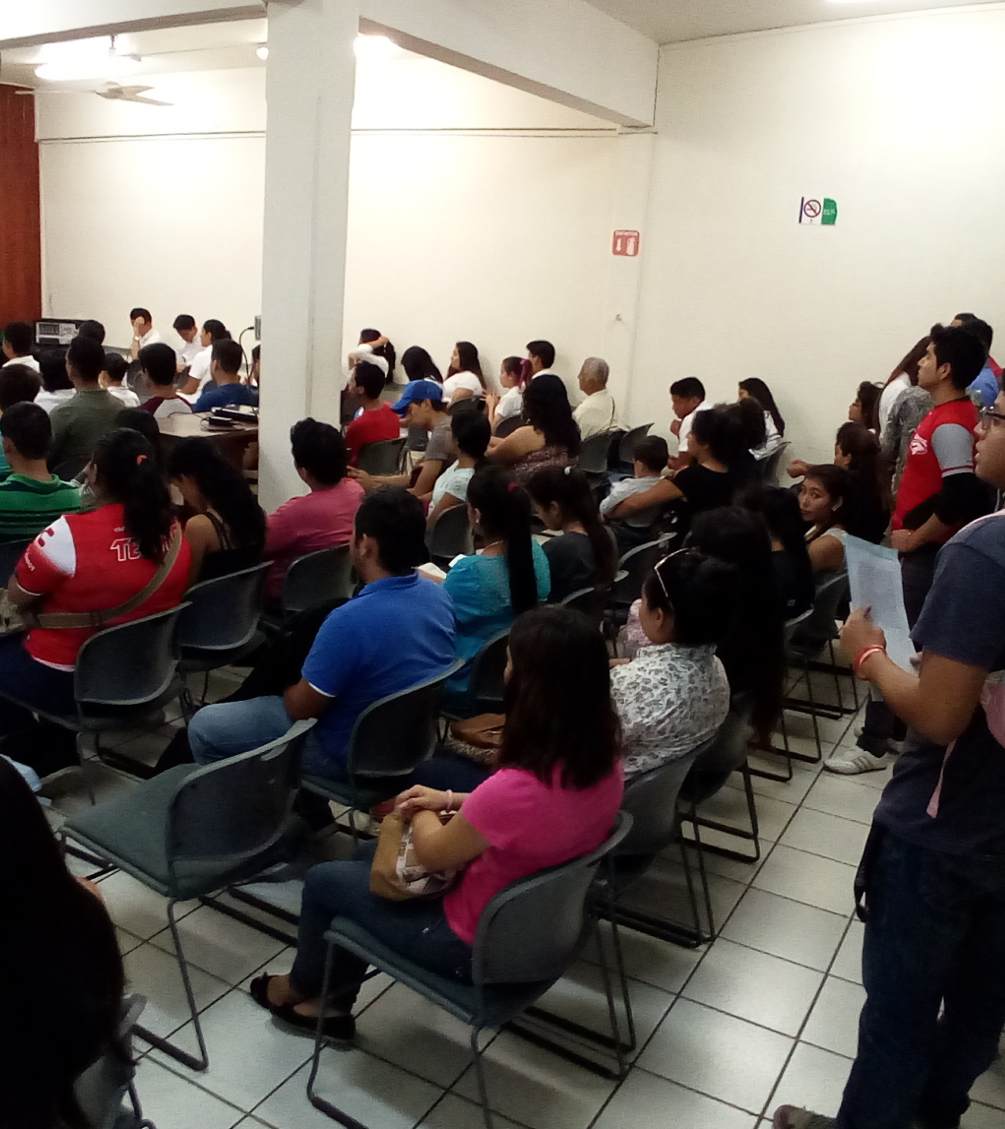
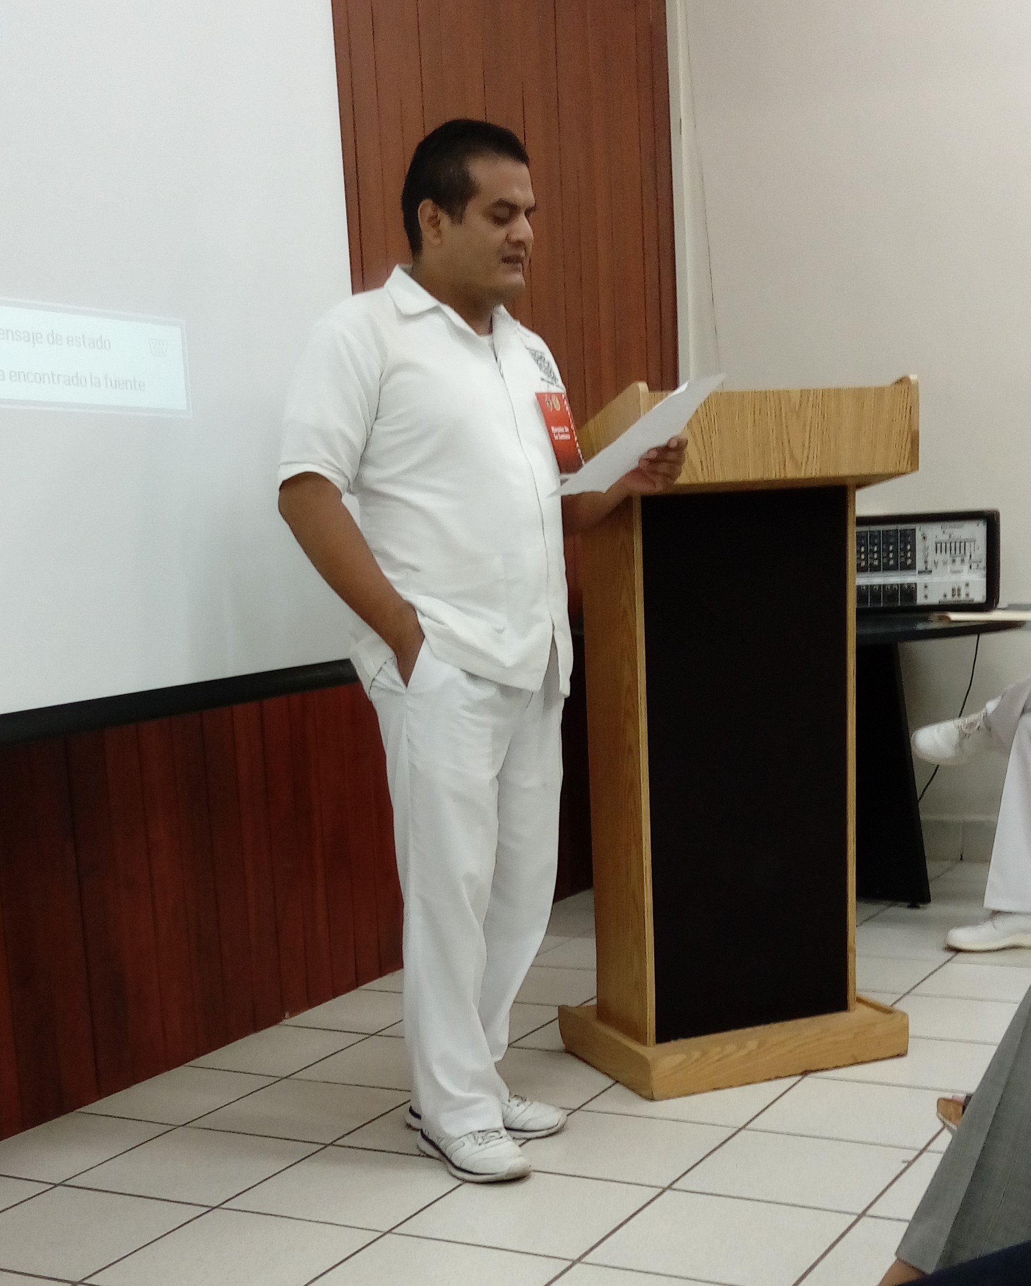
Maratón de lectura
Estudiantes, docentes y personal de la UV eligen un texto y lo comparten, leyendo un fragmento del mismo en un evento de varias horas de duración.

Slide 12
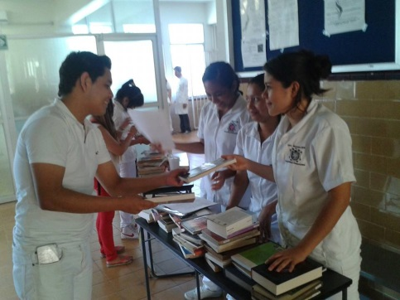
Intercambio de libros
Libros de pasillo es un programa que consiste en reunir un acervo literario con ayuda de los estudiantes, para prestarlos fuera de la biblioteca.
El mayor número de libros prestados fue de 238 en un semestre.
Fac. de Bioanálisis
2014-2017
Fac. de Psicología 2019

Slide 13
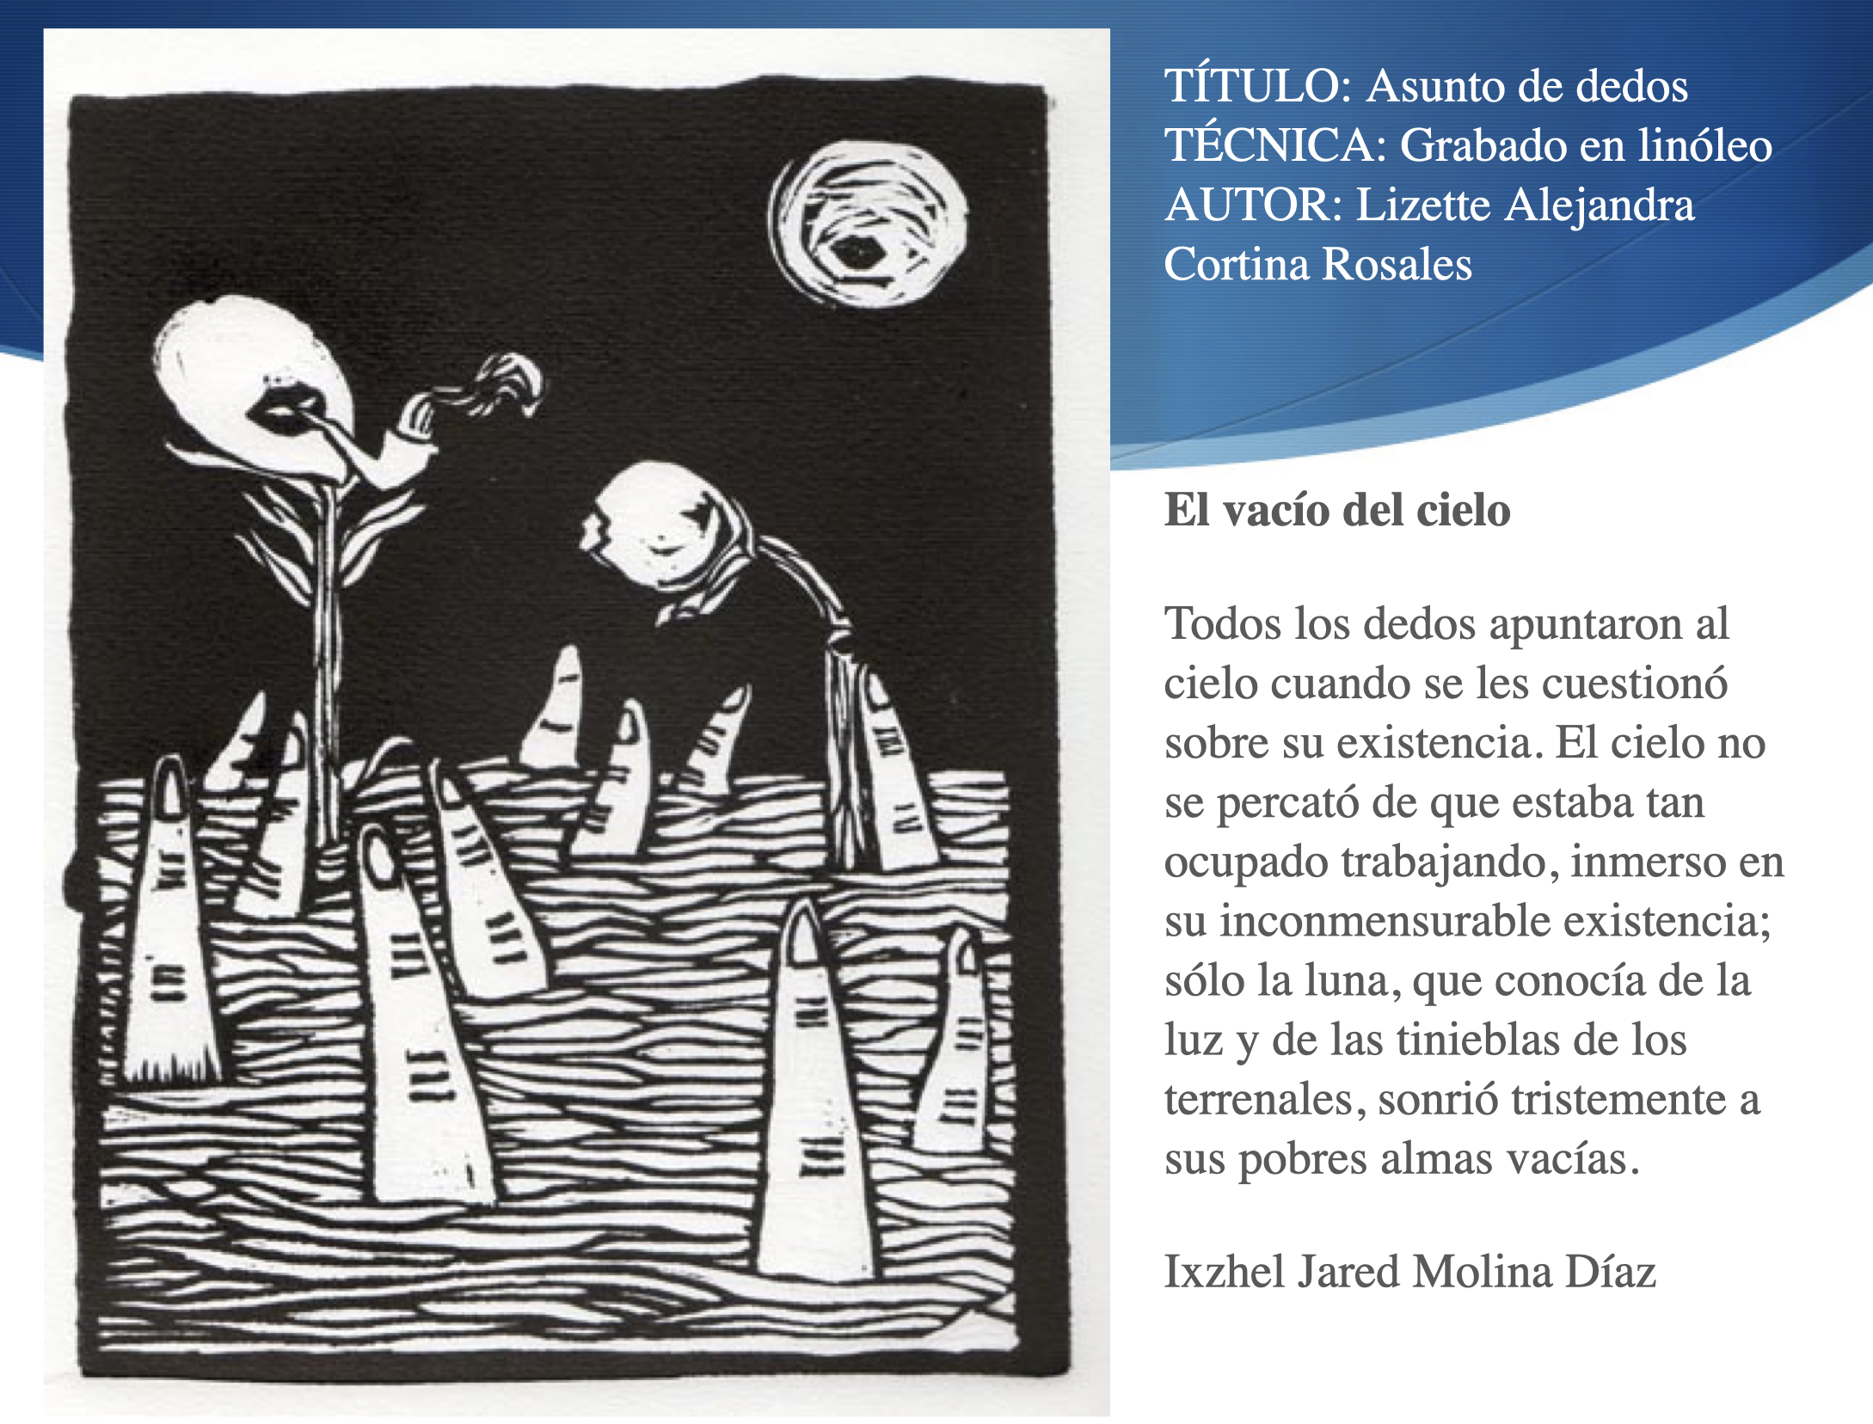
Arte y literatura. De la palabra a la imaginación y viceversa
Este proyecto propone establecer una relación entre la creación artística y literaria, de tal manera que estudiantes de artes encuentren en la lectura fuentes de inspiración para la creación de obra plásticas, y estudiantes de lectura encuentren en la obra plástica motivos para la escritura de cuentos y microcuentos.

Slide 14
Conclusión
Se espera que el estudiante ingrese a la universidad con habilidades de lectura y escritura que les permitan desenvolverse en el contexto de su disciplina, de modo que los docentes de Lectura y Redacción podamos concentrarnos en las características de los géneros académicos y la comprensión del texto científico.
Los resultados del examen diagnóstico nos exigen iniciar desde la promoción del hábito de la lectura y desarrollo de habilidades orales.

